Slide 1
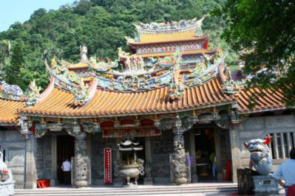
大里天公廟介紹
99.12.29
游竣傑

Slide 2
第一部分~沿革
原因
於清道光16年（西元1836年），因鑑於居民需要一信仰中心作為心靈之寄託，故興起肇建之動機，剛成立之時規模簡陋，歷經多次整修，直到光緒30年改建後，才有今日堂皇廟貌，歷史共有195年。

Slide 3
地點
而位在東北角風景區的大里天公廟也是如此，因為地處大里又主祀玉皇大帝，所以信徒稱之為天公廟，但其實原名是叫「草嶺慶雲宮」。

Slide 4
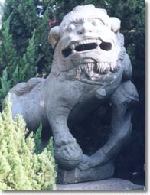
石獅
第二部分~建築
有「驅魔避邪」的作用。
一般將公獅擺放在左邊、母獅擺放在右邊，大都受到傳統觀念「左邊為大位、右為小」和「男尊女卑」的影響，所以有「男左女右」之別。
http://web.ptes.tp.edu.tw/big6/temple/big1-4.htm

Slide 5
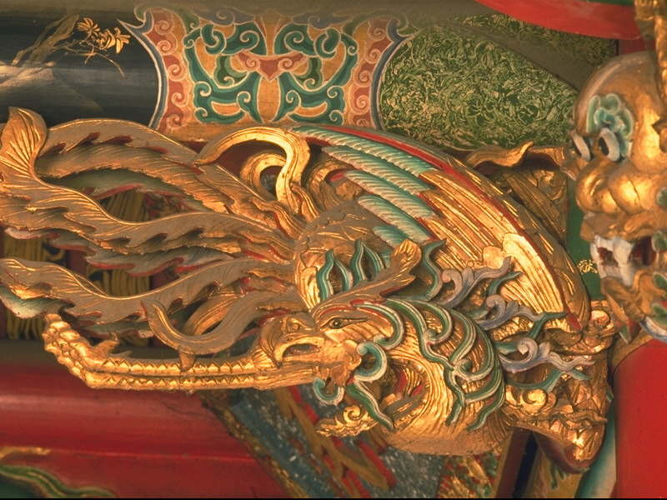
雀替
又叫做「插角」或是「托木」，具有穩定和裝飾的功能。雕刻的樣式有龍、鳳、花鳥。

Slide 6
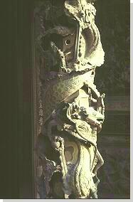
龍柱
又稱龍蟠柱，廟宇興建時，將柱子立妥當後，就能蓋廟了。除此之外，先民們為感謝神明的保佑，常以精美的雕飾，來表達感謝之意。

Slide 7
第三部分~拜拜
拜拜要洗手
拜拜前要先洗手，穿戴要整齊，懷著恭敬安寧的態度。

Slide 8
祭拜物品
牲饌祭品忌用牛肉、狗肉、鰻魚、鱔魚、已打鱗去鰓的魚、蕃茄、番石榴、苦瓜、冬瓜，也不可用已拜過或食用過的東西，水果拜前要清洗乾淨。

Slide 9
注意
切勿在外見廟就拜，以免招惹邪門歪道，要認清所拜為何神靈。
http://blog.yam.com/h5288/article/11961635

Slide 10
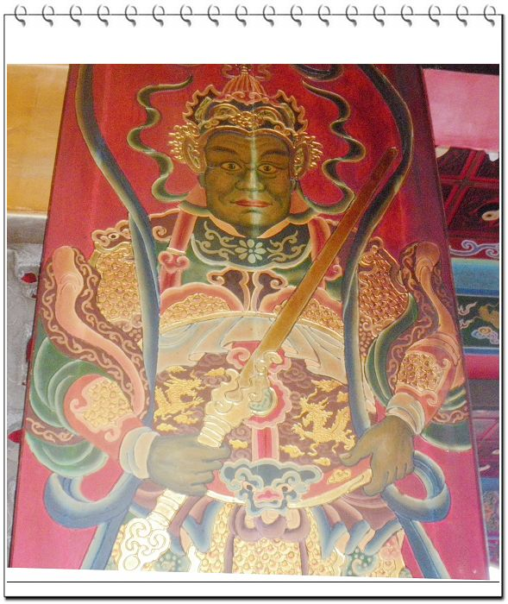
第四部分~我要拍拍
有祂我就不怕鬼

Slide 11
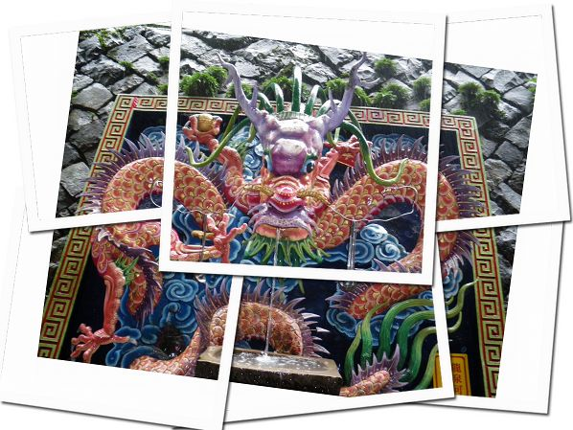
第四部分~我要拍拍
有他我就不會渴

Slide 12
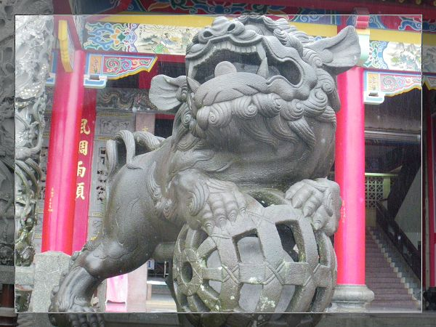
第四部分~我要拍拍
有他就可以保護神明

Slide 13
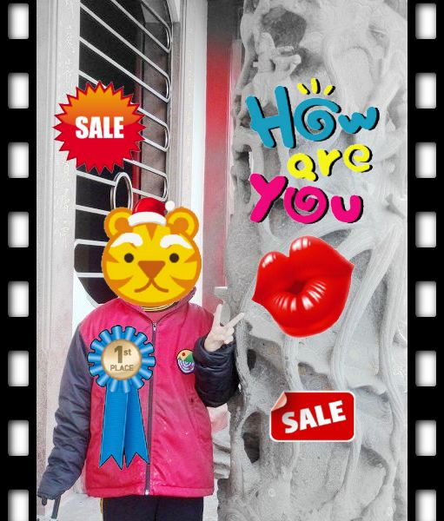
第四部分~我要拍拍
這是老師幫我拍的

Slide 14
謝謝大家

